Slide 1
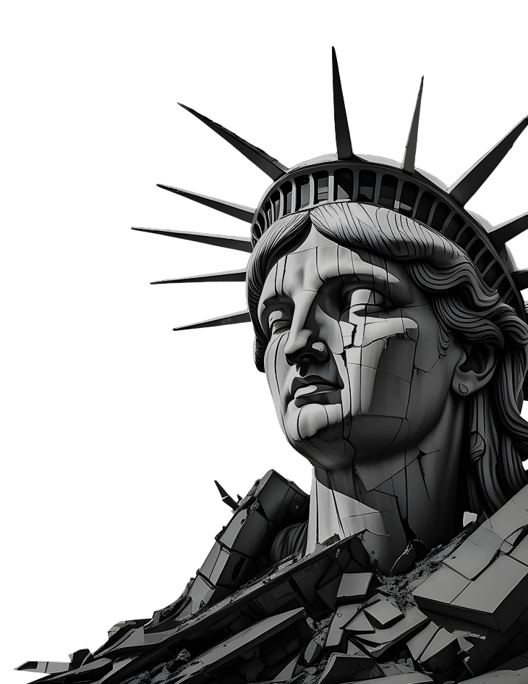

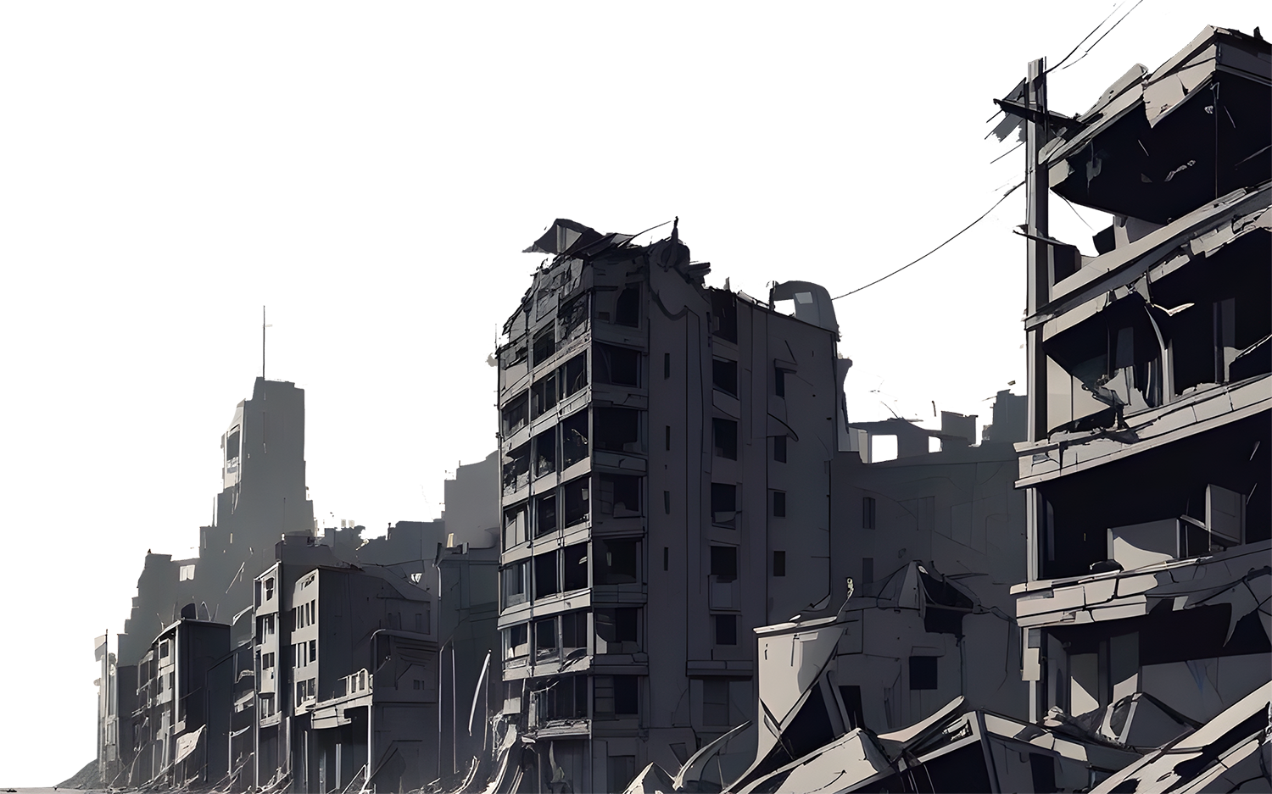
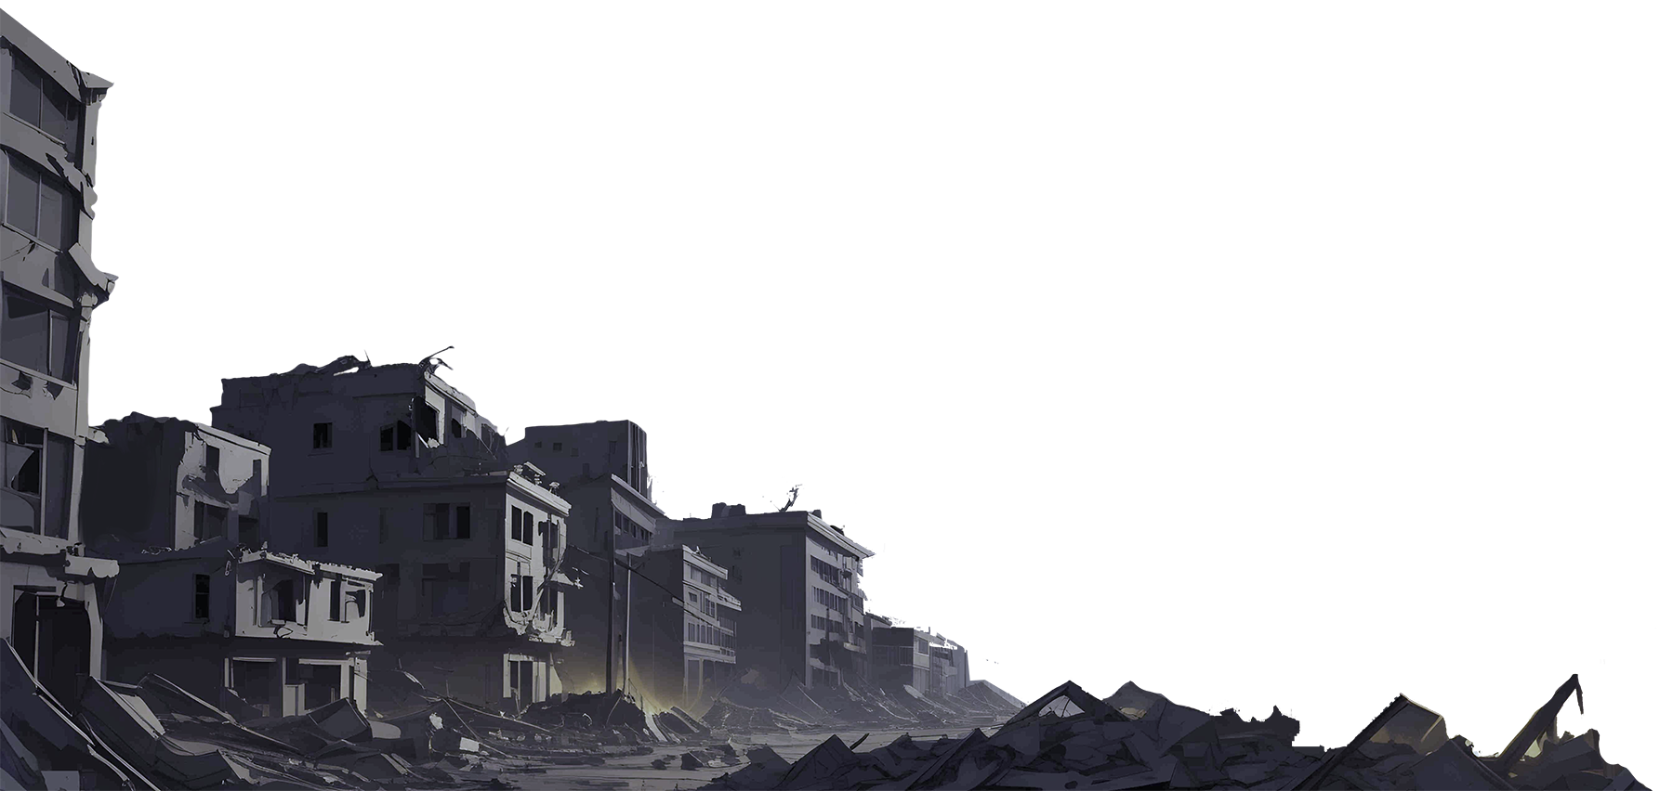
Cómo salir del apocalipsis con dignidad

Slide 2

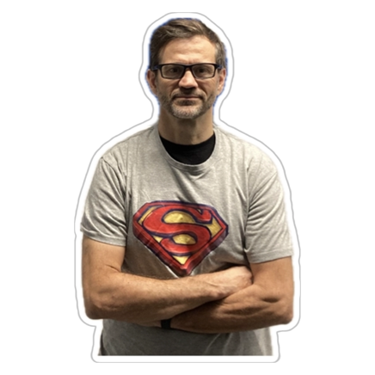

protaapp@rediris~$ whoami
@gobispo
Ingeniero informático
Willy
www.protaapp.com
Soy empleado público
No es el nombre que figura en mi DNI
Miembro fundador de la asociación
Me pagan por pensar como si fuera malo

Slide 3
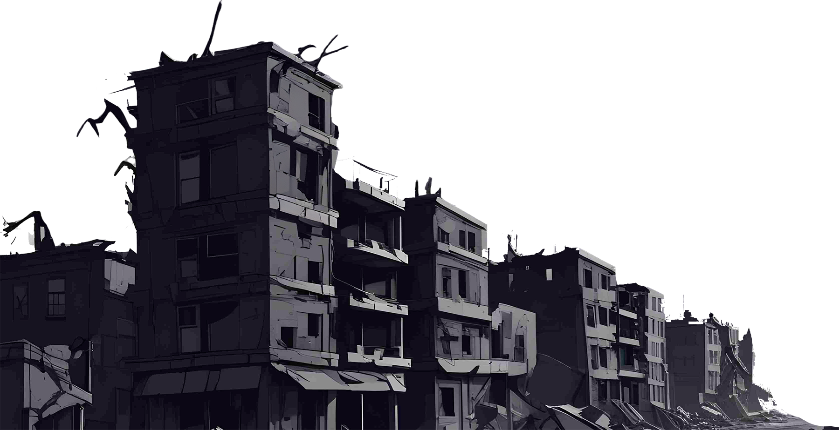
¿Dónde estábais la última vez que terminó el mundo?
Último libro del Nuevo Testamento
(es decir, último libro de la Biblia)
En la RAE (ἀποκάλυψις -> Apokálypsis) “Revelación”
Fin del mundo
Situación catastrófica ocasionada por agentes naturales o humanos, que evoca la imagen de la destrucción total

Slide 4
Eventos apocalípticos https://es.wikipedia.org/wiki/Anexo:Fechas_del_fin_del_mundo
Religiosos
Cósmicos
5
Categorías
93
sabores
Ambientales
Bélicos
Biológicos
El fin del mundo nunca ha sido el mismo
Evoluciona en la misma dirección en la que lo hace el miedo humano

Slide 5
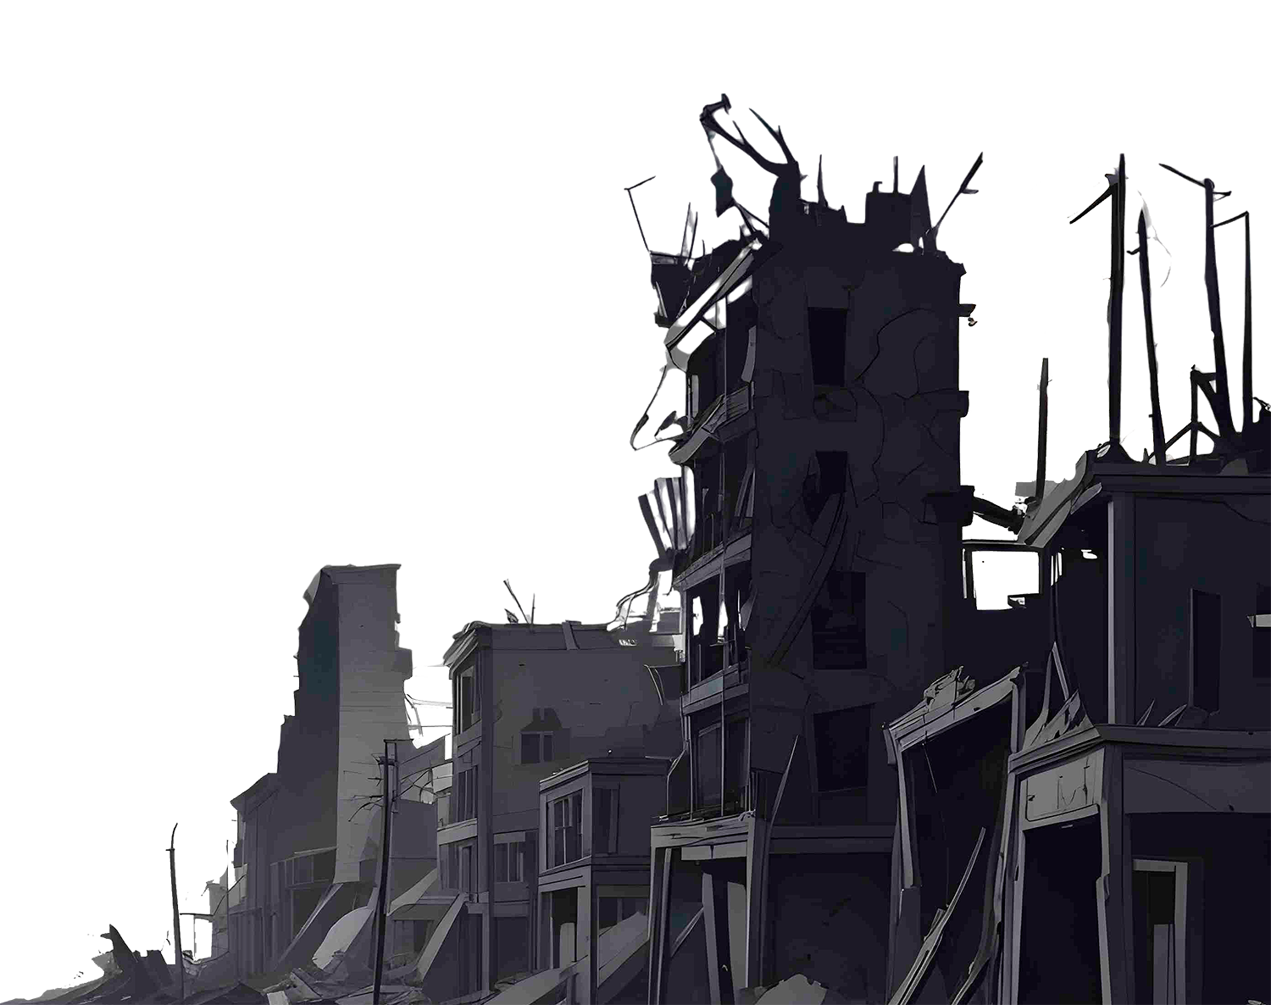
Religiosos
59
Basado en textos sagrados (principalmente la Biblia)
Interpretación de señales divinas
Foco en juicio moral, salvación y castigo
Primer evento: Los romanos pensaban que 12 águilas habían revelado a Rómulo que la ciudad sería destruida en el año 741 a.C.
En la mitología nórdica: Ragnarök
Los testigos de Jehová predijeron el fin del mundo para el año 1878
…y 1914
…y 1925
…y 1941
El mundo no se acaba por causas físicas
Se acaba porque alguien decide que debe acabarse

Slide 6
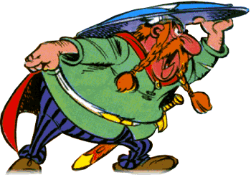
Cósmicos
19
En el renacimiento (Siglo XIX)
Astronomía temprana
Cometas, alineación planetas, fenómenos celestes…
Aparece la ciencia, hay un cambio de autoridad. Salen los sacerdotes del campo y entran a jugar los “Expertos”
William Whiston (astrónomo, pero también teólogo) predijo que en 1733 un cometa colisionaría con la tierra
William Whiston murió el 22 de agosto de 1752
Dios ya no es tan peligroso
El peligro es “Que el Cielo caiga sobre nuestras cabezas”
Abraracurcix dixit

Slide 7
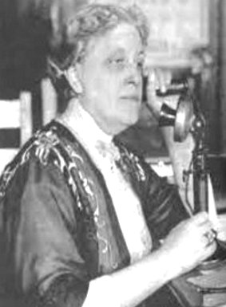
Ambientales
8
A caballo entre los siglos XIX y XX
Cambio climático
Inundaciones, terremotos, clima extremo
Dorothy Martin (Marian Keech) afirmaba que el mundo acabaría con una inundación global en el amanecer del 31 de Diciembre de 1954
La Sra. Martin era una ama de casa de Chicago que declaró haber recibido mensajes alienígenas del planeta Clarión por escritura automática
Cuando murió en 1992, no existía ningún planeta con ese nombre
Hoy tampoco
Nos destruye Nuestro entorno
Empieza el cambio hacia el riesgo sistémico
Aparece el concepto de vulnerabilidad colectiva
Notes:
Ned Ludd, finales del XVIII rompió dos telares
Principios del XIX, el ludismo (1811 a 1816) – Ingleses contra el telar de Jacqard
Lord Byron, entre muchas otras cosas, fue Ludista
Carambola – Su hija Ada Lovelace se convirtió en la primera persona en programar – La máquina analítica de Charles Babbage
Que mala suerte hay que tener para que te pille el fin del mundo viendo los saltos de esquí con resaca

Slide 8
Bélicos
5
La guerra fría en el siglo XX
Conflictos globales (entre 1960 y 1980)
Guerra nuclear
El enemigo ya no es la naturaleza
Aparece el miedo al fallo humano
Aparece el miedo a las decisiones políticas
El enemigo es la propia especie humana
El fin del mundo no procede del exterior
El fin del mundo es un producto de cercanía «Made in Earth»

Slide 9
Biológicos
2
Fuera del contexto cronológico
La peste negra (1346 – 1351)
En 1867 el reverendo Michael Baxter profetizó 40 maravillas que ocurrirían durante los siguientes 7 años y 75 días, que incluían guerras, hambruna, peste y terremotos
Jesucristo volvería en 1875
Un peligro que no se ve y no se entiende, da más miedo
Primer apocalipsis sin espectáculo

Slide 10
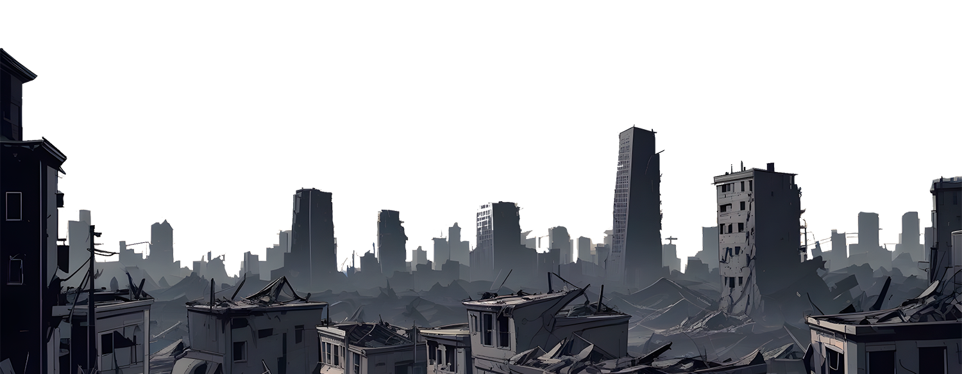
Fuera de carta
El apocalipsis sistémico

Slide 11
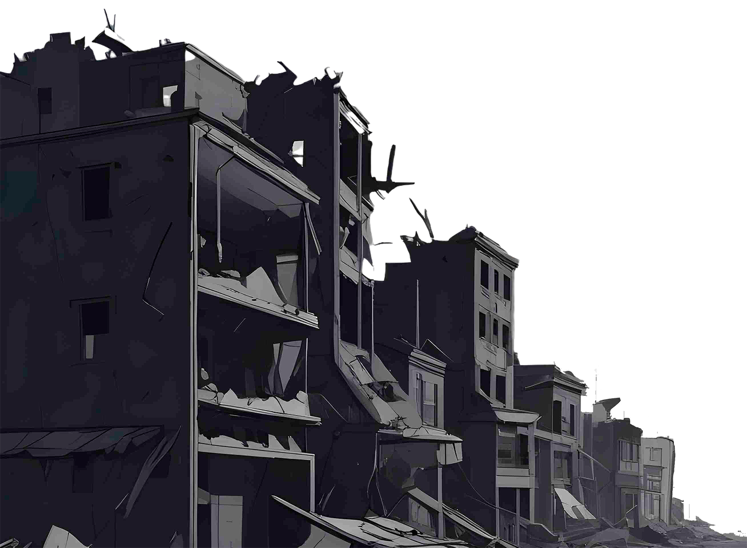
?
Sistémico
Fallo en los sistemas críticos
Suministro energético
Comunicaciones
Administración del sistema
El mundo moderno no se destruye fisicamente
Se trata de una pérdida de funcionalidad
El apocalipsis sistémico no mata, deja de operar

Slide 12
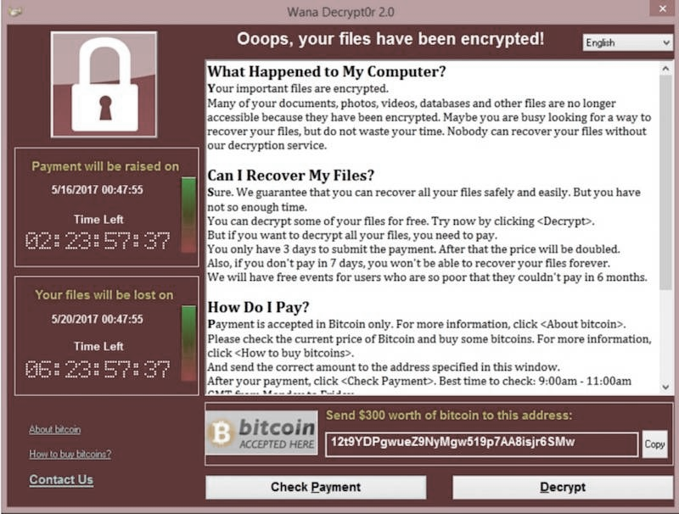
12 mayo 2017: Wannacry
Datos
> 200.000 equipos afectados
> 150 países
~ 300$ de rescate (Bitcoin)
Impacto
Efecto bola de nieve
Páralisis en organizaciones clave
Interrupción de servicios esenciales
Lecciones aprendidas
Ransomware como destrucción masiva
Parchear es igual a sobrevivir
Imprescindible segmentar y detectar
La ciberseguridad sale del mundo IT
Notes:
Parálisis de organizaciones clave (sanidad, transporte, empresas)
Ejemplos: NHS, Telefónica, FedEx, industria automoción
Interrupción de servicios esenciales (hospitales desviando pacientes)
Daño global → técnico, económico y reputacional

Slide 13
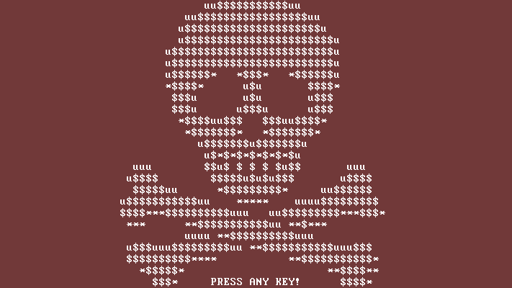
junio 2017: NotPetya
Datos
Wiper disfrazado de Ransomware
Efecto dominó y dependencia digital
~ 10.000M$ pérdidas estimadas
Impacto
Cifrado irreversible sin recuperación
Objetivo principal: sabotaje, no dinero
Epicentro en Ucrania
Lecciones aprendidas
Empleo de ciberarmas
Backup sin aislamiento = papel mojado
Riesgo geopolítico y operacional
La cadena de suministro es el nuevo perímetro
Notes:
Entró por la cadena de suministro (software M.E.Doc comprometido)
Aprovecha vulnerabilidades Windows (SMB / EternalBlue)
Se propaga automáticamente por red + robo de credenciales
Paraliza infraestructuras críticas (metro, aeropuertos, energía)
Empresas globales afectadas: Maersk, FedEx, Merck, Mondelez

Slide 14

2020: SolarWinds
Datos
Sofisticado y silencioso
Distribución vía actualización oficial
~ 18.000 organizaciones
Impacto
Compromiso del proceso de desarrollo
Intrusión mantenida durante meses
Ciberespionaje estratégico selectivo
Lecciones aprendidas
Hay que proteger lo que se instala
Mayor vulnerabilidad en IT “confiable”
Zero Trust también a las actualizaciones
Notes:
Malware: SUNBURST (backdoor/espionaje)
Inserción de malware en actualizaciones legítimas de Orion
Distribución vía actualización oficial → confianza total rota
Backdoor que permite:
Acceso remoto
Movimiento lateral
Exfiltración de datos
Gobierno y big tech: Microsoft, NSA, Cisco, etc.

Slide 15

11 marzo 2020: COVID-19
Datos
Propagación en semanas (hiperconectividad)
692 millones de casos
> 7 millones de fallecidos
Impacto
Salud, economía, política, sociedad
Efecto exponencial (colapso sanitario)
Medidas masivas
Lecciones aprendidas
La resiliencia ya no es solo IT
Explosión teletrabajo y servicios digitales
Aumento de la superficie de ataque
No todo riesgo sistémico es tecnológico… pero todos acaban siéndolo
Notes:
Malware: SUNBURST (backdoor/espionaje)
Inserción de malware en actualizaciones legítimas de Orion
Distribución vía actualización oficial → confianza total rota
Backdoor que permite:
Acceso remoto
Movimiento lateral
Exfiltración de datos
Gobierno y big tech: Microsoft, NSA, Cisco, etc.

Slide 16
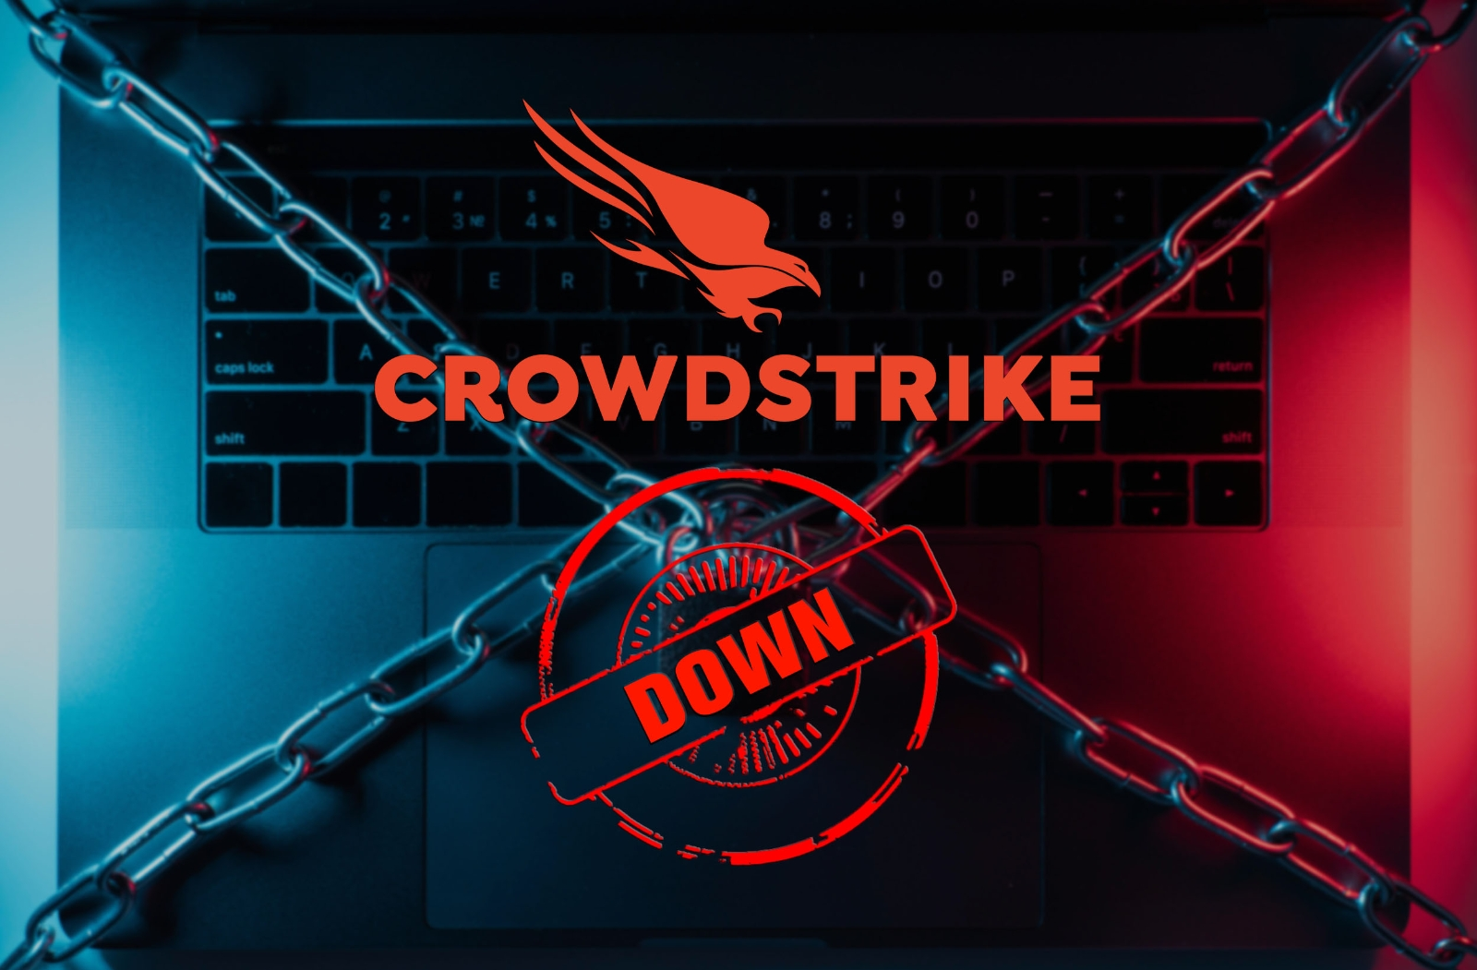
19 julio 2024: CrowdStrike
Datos
Actualización defectuosa Falcon (EDR)
No fue un ataque, sino un error interno
~ 8,5 M dispositivos afectados
Impacto
Error en carga del agente (BSOD)
Bucle de reinicio / caída total
Bloqueo masivo sistemas Windows
Lecciones aprendidas
No todo incidente crítico es un ataque
Test y control despliegue no es opcional
Resiliencia operativa > protección perfecta
Zero Trust también a tus herramientas de seguridad
Notes:
Sectores críticos afectados:
Aerolíneas → retrasos y cancelaciones
Hospitales → cancelación de operaciones
Bancos → servicios interrumpidos
Servicios públicos y empresas paralizados a escala global
Software de seguridad → nivel kernel (máximo impacto)
Despliegue masivo sin rollback efectivo
Dependencia total de Windows + herramientas EDR
Un solo punto de fallo → efecto dominó global

Slide 17
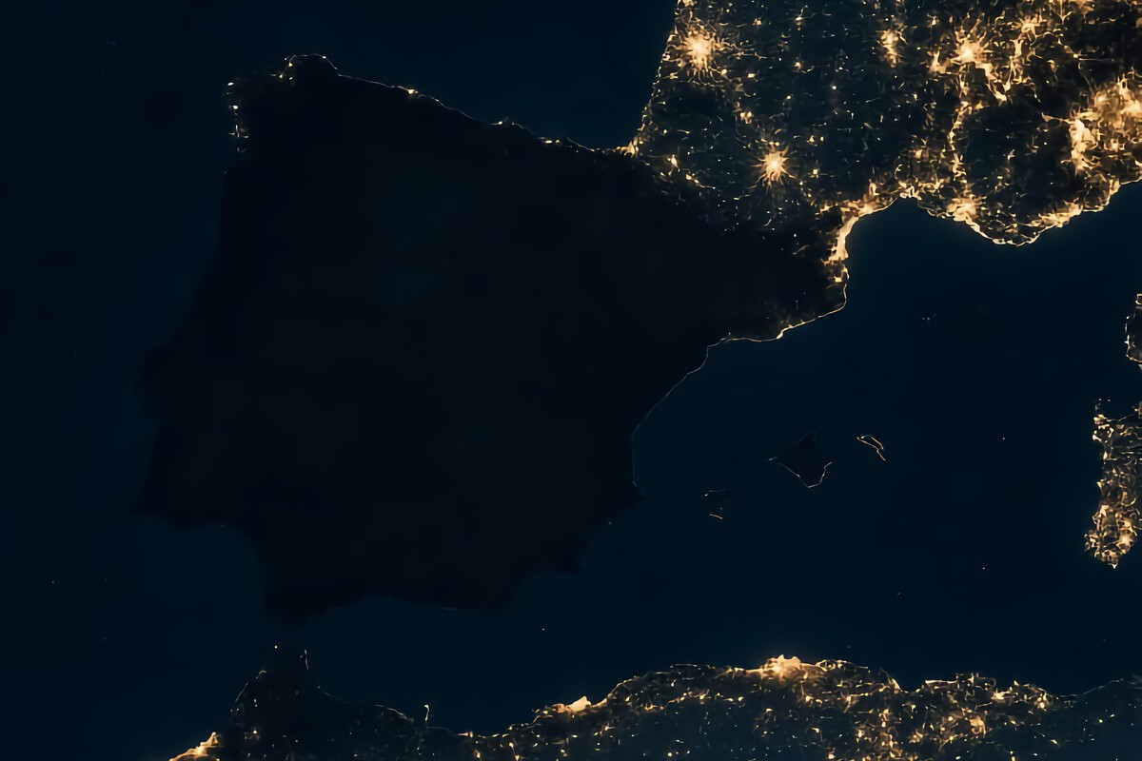
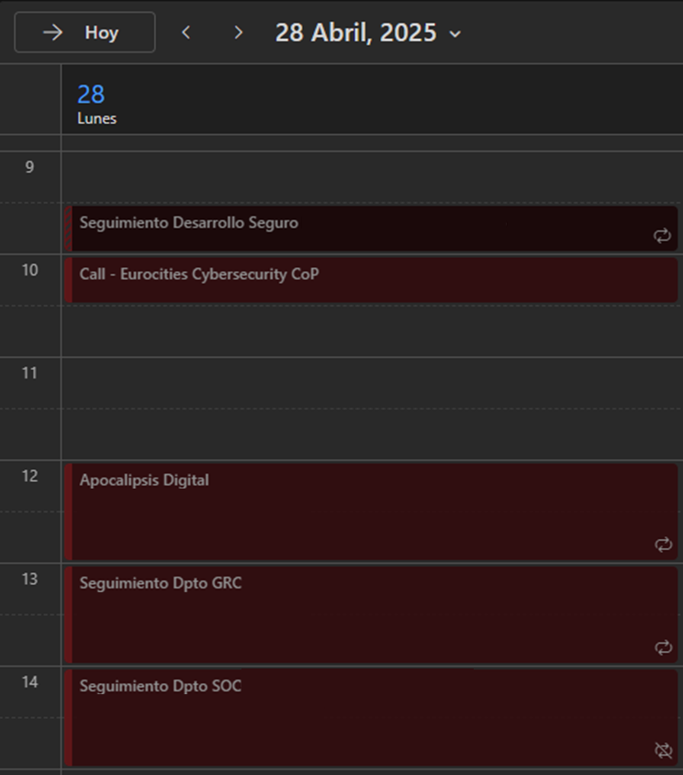
28 abril 2025 12:33 PM: Fundido a negro
Datos
España y Portugal casi sin suministro
Pérdida súbita de la generación eléctrica
Reacción en cadena en segundos
Impacto
Vagones de trenes y metro parados
Semáforos apagados, caos de tráfico
Aeropuertos, telefonía, pago electrónico…
Lecciones aprendidas
La continuidad del servicio no es solo IT
La resiliencia nacional es tecnológica
Hay que vivir sin SOC, SIEM, Zero Trust…
La infraestructura crítica real empieza por la energía
Notes:
Sectores críticos afectados:
Aerolíneas → retrasos y cancelaciones
Hospitales → cancelación de operaciones
Bancos → servicios interrumpidos
Servicios públicos y empresas paralizados a escala global
Software de seguridad → nivel kernel (máximo impacto)
Despliegue masivo sin rollback efectivo
Dependencia total de Windows + herramientas EDR
Un solo punto de fallo → efecto dominó global

Slide 18
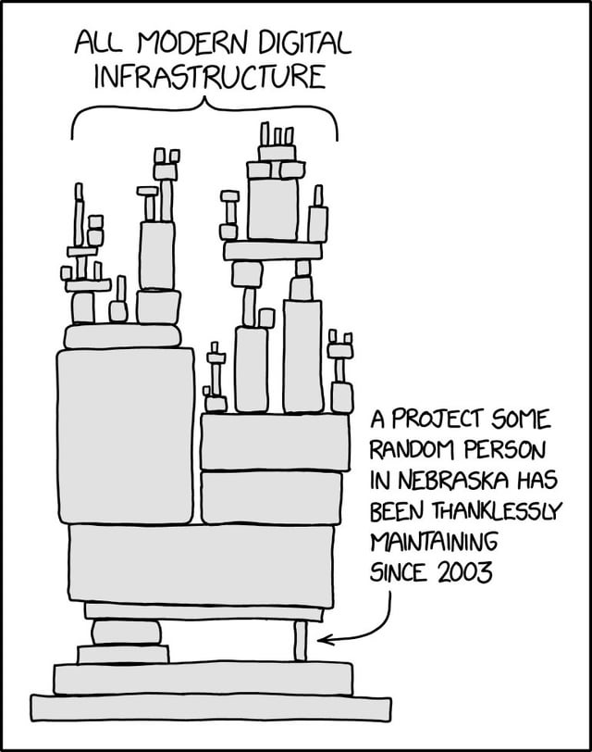
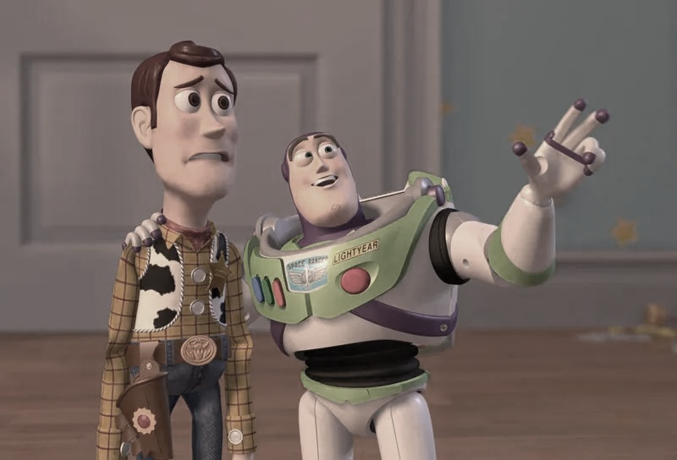
El cisne negro
Dependencia invisible
Cloud
Proveedores
Librerías
Servicios externos
Efecto dominó
Sistema pequeño con impacto global
Fallo no intencionado frecuente
Horizontalidad
Salud
Transporte
Banca
Administración
VUCA: Volatilidad, Incertidumbre, Complejidad y Ambigüedad
Roto. Está TODO roto
Notes:
Crowdstrike → Bug
Cloudfare → Configuración
AWS → Incidencia

Slide 19

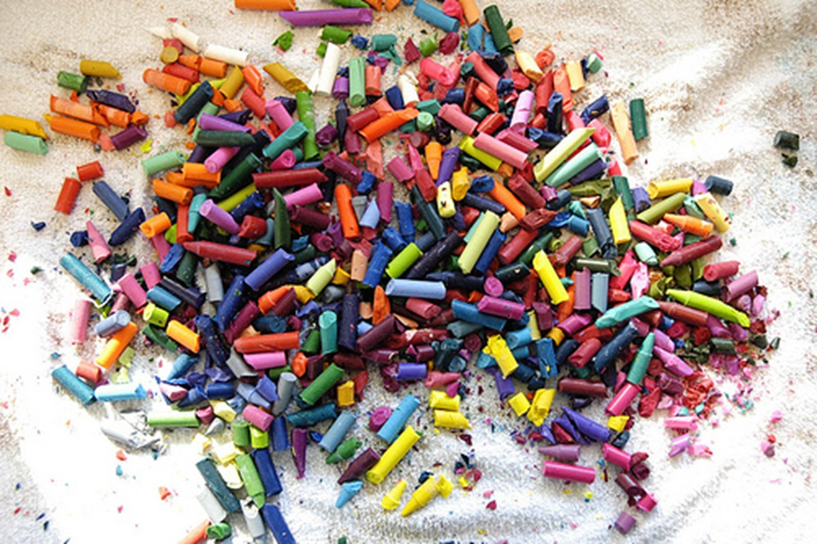
El cisne negro
Datos
Momento desconocido
Origen indeterminado
Objetivo sin definir
Impacto
Países de todos los continentes
Millones de personas
Cualquier servicio
Lecciones aprendidas
No todo el riesgo sistémico es tecnológico
Zero Trust a la cadena de suministro
Zero Trust a Las actualizaciones
Zero Trust a herramientas de seguridad
BROKEN CRAYONS STILL COLOUR
Notes:
La teoría del Cisne Negro (nada que ver con la ópera): Nassim Taleb
Explorador en Australia, en el río Swam – 1.697

Slide 20
Cómo salir del apocalipsis con dignidad
@gobispo
¡Gracias por la atención!

